Slide 1
Михайло Старицький
(1840-1904)

Slide 2
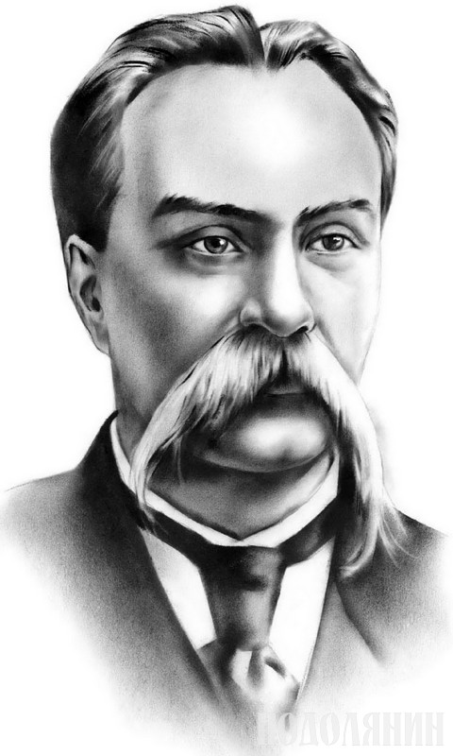
Михайло Петрович Старицький народився 2 грудня 1840 року в селі Кліщинці, що на Полтавщині (тепер — Черкаська область). Походив зі шляхетського роду. Батько, Петро Іванович, відставний ротмістр, помер, коли хлопцеві було вісім років. 1852 року померла і мати — Анастасія Захарівна. Вона походила з родини Лисенків. Залишившись сиротою, Михайло виховувався у родині свого дядька — Віталія Романовича Лисенка, батька композитора Миколи Лисенка.

Slide 3
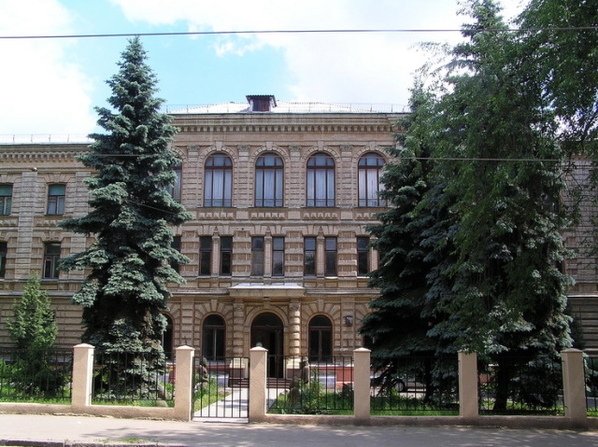
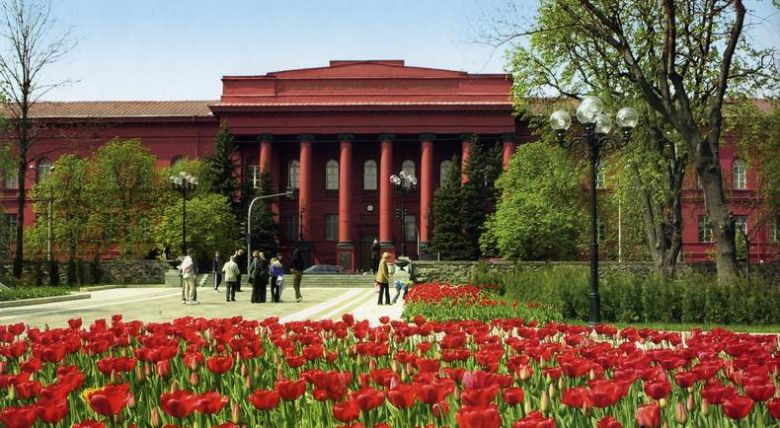
У 1851-1856 рр. хлопець навчався у Полтавській гімназії, яка була на той час однією з найкращих.
У 1858 році Михайло Старицький разом з Миколою Лисенком вступає до Харківського університету.
А у 1860-му переводиться на фізико-математичний факультет Київського університету.

Slide 4
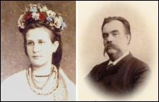
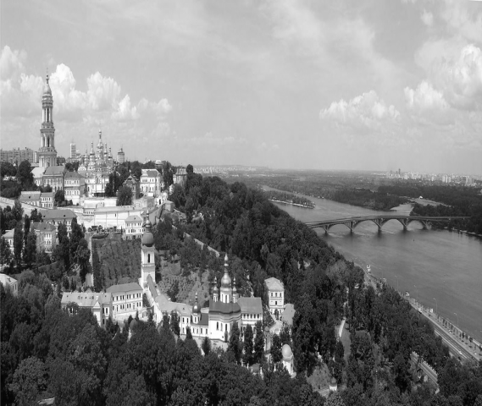
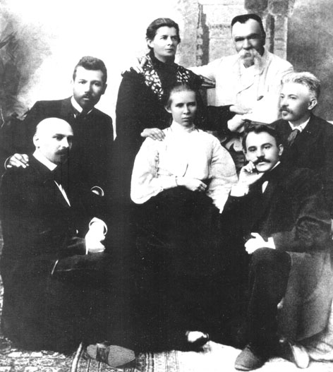
1861 року повертається до рідного села, щоб вступити у володіння батьківською спадщиною.
1862 року одружився із сестрою Миколи Лисенка Софією Віталіївною.
1864 року повертається до Київського університету, але навчається вже на юридичному факультеті.
1865 року закінчує навчання у Київському університеті.
1871 року оселився у Києві. Увійшов у творчу співпрацю з Миколою Лисенком - вони спільно організували «Товариство українських сценічних акторів».

Slide 5

Під тиском імперської влади Старицький змушений був у 1878 році емігрувати на деякий час за кордон.
Повернувся в Україну в 1880 році й знову розгорнув видавничу і театральну діяльність.
У 1883 році Михайло Старицький став керівником і режисером першої об’єднаної української професійної трупи.
У 1883 та 1884 роках видавав український альманах "Рада" (вийшло два випуски).
У 1885 році через низку причин залишив трупу корифеїв і заснував нову з молодих акторів.
В 1895 році залишив театральну діяльність і цілком віддався літературній творчості.

Slide 6
Поезія та переклади
Поетичну творчість Старицький розпочав перекладами з Олександра Пушкіна, Михайла Лермонтова, Миколи Некрасова, Генріха Гейне, Джорджа Байрона, Адама Міцкевича, Мартіна Андерсена-Нексе, сербських пісень та ін.
Значною подією було видання «Гамлета» Вільяма Шекспіра у перекладі Старицького (1882).

Slide 7
Драматургія
Великий внесок зробив Старицький в українську драматургію. Він написав багато оригінальних драматичних творів, найсильніші з них соціальні драми: «Не судилось» (1881), «У темряві» (1893), «Талан» (1893).
Значну популярність здобула драма «Ой, не ходи, Грицю, та й на вечорниці» (1890).
Особливе значення мають його історичні драми: «Богдан Хмельницький» (1897), «Маруся Богуславка» (1899).
В історії української драматургії Старицький відзначається як видатний майстер гострих драматичних ситуацій і сильних характерів.

Slide 8




Slide 9
Проза
В останні роки свого життя, попри хворобу, Старицький написав історичний роман «Оборона Буші» (1894), романи «Перед бурей» (1897), «Молодість Мазепи» (1898), «Разбойник Кармелюк» (1903) та інші російською мовою.
«Разбойник Кармелюк» вперше опубліковано у газеті «Московский листок», окремою книгою цей роман вийшов у Москві у 1908 році.
Українською мовою роман виходив у Львові (1909–1910) та у Чернівцях (1927).
У 1927–1928 р.р. під назвою «Кармелюк» роман вийшов у Києві за редакцією Л. М. Старицької. У 1957 та у 1959 роках роман з незначними скороченнями видавало видавництво ЦК ЛКСМУ «Молодь».

Slide 10



Slide 11
Видання
«Поезії» (1908);
«Драматичні твори» (1907–1910);
«Вибрані твори» (1954);
«Вибрані твори» (1959);
«Твори в восьми томах» (1963–1965);
«Твори у шести томах» (1989), видавництво «Дніпро»;
«Разбойник Кармелюк», (1988), видавництво «Дніпро».

Slide 12
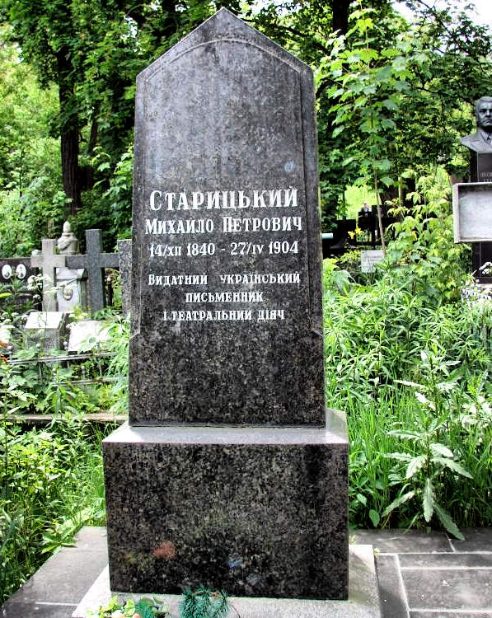
Помер Михайло Старицький у Києві 27 квітня 1904 року, похований на Байковому кладовищі.

